Slide 1
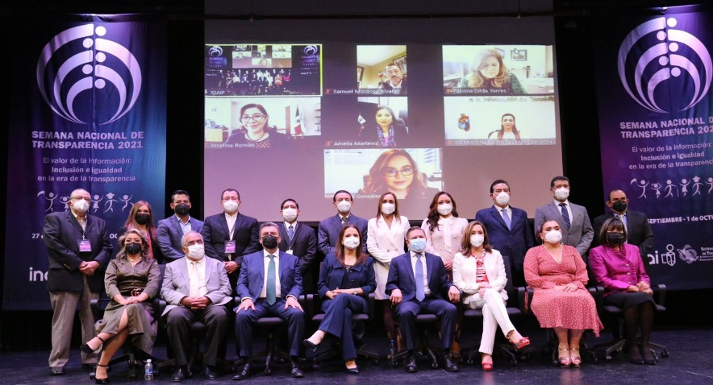
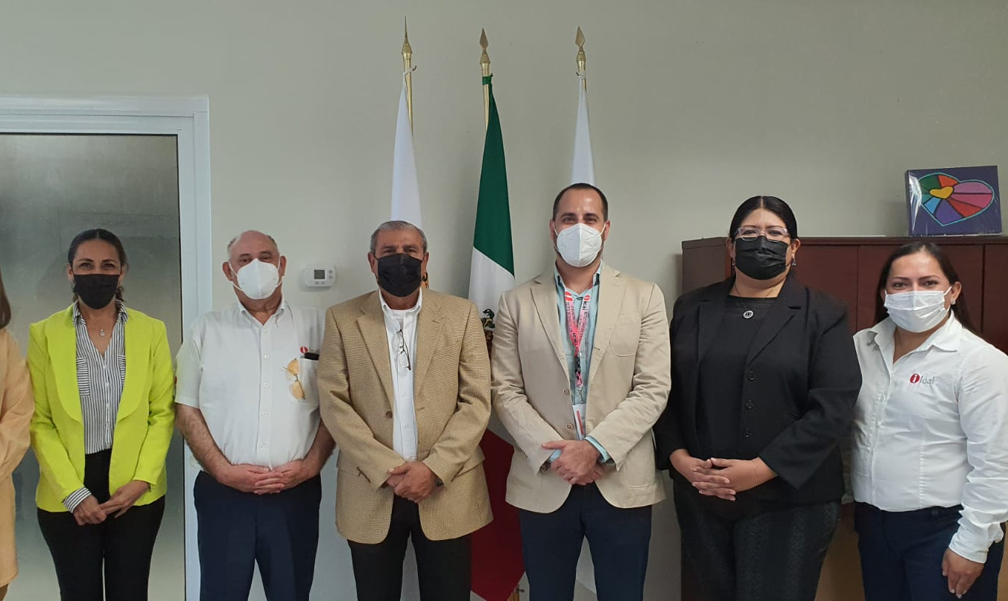
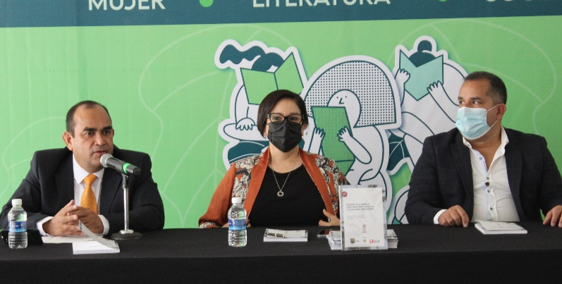
Septiembre 2021
Agenda del mes
Notes:
1

Slide 2
Actividades septiembre 2021
Miércoles 1 de septiembre
Personal del ICAI tomó el taller “PBR: Estrategias, Contenido y Método”, que impartió el MGP Luis Alejandro Flores Espinoza en la Auditoría Superior Del Estado de Coahuila.
Jueves 2 de septiembre
Alfredo Sánchez Marín, del departamento de Impulso a la Cultura de la Transparencia del ICAI, ofreció capacitación sobre Acceso a la Información a integrantes de Aprid, asociación en pro de la rehabilitación para personas con discapacidad visual, esto dentro del programa de atención a Grupos Vulnerables.

Slide 3
Actividades septiembre 2021
Lunes 6 de septiembre
En "El Poder de la Transparencia“ estuvo Erasmo Ramos Gil, Director de Inclusión en la Comisión Estatal de los Derechos Humanos y también director de la Asociación Civil AMEVER A.C.
Martes 7 de septiembre
Se llevó a cabo un reunión de trabajo para la propuesta de colaboración en materia de capacitación entre la Dirección de Capacitación y Cultura de la Transparencia del ICAI y el Cecyte Coahuila.

Slide 4
Actividades septiembre 2021
8,9,10 de septiembre
Se realizó la tercera jornada de “La #JusticiaAbierta en #Coahuila: ¿discurso o realidad?”, organizada por Academia Interamericana de Derechos Humanos, ICAI, INAI y @TheWJP_mx
Miércoles 8 de septiembre
Irene Spigno, Directora de la Academia Interamericana de Derechos Humanos, Luis González Briseño, Comisionado Presidente del ICAI, Blanca Lilia Ibarra Cadena, Comisionada Presidenta del INAI y Luis Efrén Ríos Vega, de Tribunal Superior De Justicia Del Estado De Coahuila estuvieron en el arranque y la conferencia inaugural de la III Jornada del Observatorio Internacional de #DDHH "La #JusticiaAbierta en #Coahuila, ¿discurso y realidad?

Slide 5
Actividades septiembre 2021
Miércoles 8 de septiembre
Se realizó la primera mesa del Observatorio Internacional de Derechos Humanos que tuvo como tema: La Publicación y Difusión de las Tesis Aisladas y Jurisprudencias, a cargo de Jafia Pacheco Valtierra y Luis Pomed Sánchez, Letrado Jefe del servicio de Doctrina Constitucional.
Laurence Patín, fue quien moderó.
8 de septiembre
La segunda mesa del OiDH fue “Publicación de Proyectos de Sentencia” y estuvo a cargo de Wilma Arellano Toledo, de la Universidad Complutense de Madrid; María Solange Maqueo, directora de la división de estudios jurídicos del Centro de Investigación y Docencia Económicas A.C. y Ana Cárdenas González, investigadora del World Justice Project.
Iván Garza García y Luis Efrén Ríos Vega, del Tribunal Superior de Justicia del Estado de Coahuila de Zaragoza fungieron como moderadores.

Slide 6
Actividades septiembre 2021
Jueves 9 de septiembre
El Comisionado del INAI, Francisco Javier Acuña Llamas transmitió desde las oficinas del ICAI su participación en la cuarta mesa de trabajo del Observatorio Internacional de Derecho Humanos que organiza la Academia Interamericana de Derechos Humanos.
Jueves 9 de septiembre
Al terminar el evento virtual, el Comisionado del INAI, Francisco Javier Acuña Llamas saludó al Comisionado Presidente del ICAI, Luis González Briseño y al Director General del ICAI, Luis García Abusaíd y se tomó la foto del recuerdo con personal del instituto.

Slide 7
Actividades septiembre 2021
Viernes 10 de septiembre
Se realizó la mesa 5 del Observatorio Internacional de Derecho Humanos de la Academia Interamericana de Derechos Humanos con la presencia de Víctor Peña, del Colegio de Sonora y Olivia Andrea Mendoza, del Centro de Investigación y Docencia Económicas A. C.
.
Viernes 10 de septiembre
Se realizó una reunión virtual para hacer una propuesta de capacitación y certificación entre la Dirección de Capacitación y Cultura de la Transparencia del ICAI y el Instituto Tecnológico Superior de #Monclova.
..

Slide 8
Actividades septiembre 2021
Sábado 11 de septiembre
El Comisionado Presidente del ICAI, Luis González Briseño estuvo en la colocación de la primera piedra del futuro edificio de la Academia Interamericana de Derechos Humanos.
Sábado 11 de septiembre
El ICAI agradece a la Comisionada Presidenta del INAI, Blanca Lilia Ibarra Cadena su mención en Twitter y la invitación a sus seguidores a conocer al Instituto Coahuilense de Acceso a la Información Pública.

Slide 9
Actividades septiembre 2021
Lunes13 de septiembre
La #PNT es el único sistema electrónico para presentar solicitudes de acceso a la información y de derechos de Acceso, Rectificación, Cancelación, Oposición y Portabilidad #ARCOP
Ingresa a: https://t.co/gltqtFSY1O y ejerce tus derechos
Lunes 13 de septiembre
La invitada a "El Poder de la Transparencia“ es Karla González, auxiliar de investigación en la Academia Interamericana de Derechos Humanos, ella habló sobre el rol de las mujeres en el ámbito público.

Slide 10
Actividades septiembre 2021
Lunes 13 de septiembre
El Gobierno de Coahuila a través de la Secretaría de Economía le otorgó un reconocimiento al ICAI por su participación en el Premio Estatal de Excelencia Operacional 2020, máximo reconocimiento empresarial y organizacional que destaca prácticas a favor de la competitividad.
Martes 14 de septiembre
Se organizo una presentación de la Puesta en Operación del #SISAI2 y de la app de la #PlataformaNacional de #Transparencia (#PNT ).

Slide 11
Actividades septiembre 2021
Martes 14 de septiembre
Se llevó a cabo una reunión de trabajo entre la Dirección de Capacitación y Cultura de la Transparencia del ICAI, el INAI y la Rectoría de la UANE para propuesta de integración de la Red Local para implementar el Plan de Socialización del Derecho de Acceso a la Información (PlanDAI).
Miércoles 15 de septiembre
Comienzo una nueva etapa de la #PNT que facilitará a la población ejercer sus derechos de acceso a la información y de protección de datos personales. Conoce más acerca del funcionamiento, las mejoras y los beneficios del #SISAI2 https://youtu.be/5bKXv_Ugc0o

Slide 12
Actividades septiembre 2021
Viernes 17 de septiembre
Conversaciones ICAI, que se dan gracias al trabajo en conjunto de ICAI y la Academia Interamericana de Derechos Humanos, presenta la charla de Erasmo Ramos Gil, Director de Inclusión de la Comisión Estatal de Derechos Humanos y Director de AMEVER S.A. de C.V.
Viernes 17 de septiembre
Entrevista el Director General de Coahuila, Radio y Televisión, Jorge César Gomez al Comisionado Presidente del ICAI, Luis González Briseño desde la FILC 2021.

Slide 13
Actividades septiembre 2021
Viernes 17 de septiembre
Al término de la inauguración de la Feria Internacional del Libro Coahuila, el comisionado Presidente del ICAI, Luis González Briseño recibió en el stand del ICAI a Miguel Ángel Riquelme Solís, Gobernador de Coahuila de Zaragoza.
17 de septiembre
Un visitante del stand a quien recibió el Comisionado Presidente del ICAI , Luis González Briseño fue el Alcalde de Saltillo Manolo Jiménez Salinas

Slide 14
Actividades septiembre 2021
Viernes 17 de septiembre
El magistrado Miguel Mery Ayup, presidente del Poder Judicial del Estado de Coahuila de Zaragoza saludó al Comisionado Presidente del ICAI en el arranque de la Feria Internacional del Libro Coahuila.
Sábado 18 de septiembre
El módulo del ICAI en la Feria Internacional del Libro Coahuila contó con la visita de la Magistrada Presidenta del Tribunal de Justicia Administrativa de Coahuila de Zaragoza, la Maestra Sandra Luz Rodríguez Wong.

Slide 15
Actividades septiembre 2021
Sábado 18 de septiembre
Se ve la presencia del personal del ICAI en la Feria Internacional del Libro Coahuila.
Ahora tocó el turno a los integrantes de Departamento Jurídico que hablaron a los asistentes al stand sobre el derecho a saber.
Domingo 19 de septiembre
En el quinto día de la Feria Internacional del Libro Coahuila los visitantes al stand del ICAI obtienen información sobre datos personales, derecho a la información y los cambios de la Plataforma Nacional #SISAI2.0

Slide 16
Actividades septiembre 2021
Lunes 20 de septiembre
La charla del Comisionado del ICAI, Francisco Javier Diez de Urdanivia del Valle dentro del ciclo Voces por la Transparencia en la Feria Internacional de Libro Coahuila 2021 se realizó a las 11:00 horas en la Sala Manuel Acuña.
Lunes 20 de septiembre
Desde Coahuila Radio y Televisión el Comisionado del ICAI, Javier Diez de Urdanivia del Valle habló de Transparencia luego de su charla en la Feria Internacional del Libro Coahuila 2021.

Slide 17
Actividades septiembre 2021
Lunes 20 de septiembre
Paloma Lugo, de la Academia Interamericana de Derechos Humanos fue la invitada del programa El poder de la Transparencia.
Ella habló sobre la despenalización del aborto.
Lunes 20 de septiembre
En su estancia en la Feria Internacional del Libro Coahuila, el Director General del ICAI , Luis García Abusaíd saludó a la Secretaría de Cultura, Ana Sofía García Camil que recorría los pasillos de la fiesta de las letras.

Slide 18
Actividades septiembre 2021
Martes 21 de septiembre
El Comisionado Presidente del ICAI, Luis González Briseño impartió una conferencia a las 13:00 horas desde la Feria Internacional del Libro Coahuila 2021.
Martes 21 de septiembre
Luego de su charla, el Comisionado Presidente del ICAI,
Luis González Briseño platicó con Jesús Homero Flores Mier, titular de la Fiscalía Especializada en Delitos por Hechos de Corrupción. Ambos coincidieron en sus respectivos stands en la
Feria Internacional del Libro Coahuila.

Slide 19
Actividades septiembre 2021
Miércoles 22 de septiembre
El ICAI tiene actividades en la Feria Internacional del Libro Coahuila en el ciclo "Voces por la Transparencia".
A las 11:00 horas mesa redonda con directores del ICAI.
A las 16:00 horas presentación del libro que coordinó la doctora Irene Spigno, directora de la Academia Interamericana de Derechos Humanos.
Miércoles 22 de septiembre
El comisionado Presidente del ICAI , Luis González Briseño participará en la sesión 7 del Seminario Internacional, denominada “Protección de Datos Personales de niñas, niños y adolescentes”.
La cita fue a las 17:00 horas por las redes sociales.

Slide 20
Actividades septiembre 2021
Miércoles 22 de septiembre
Dentro de las actividades del ICAI en la Feria Internacional del Libro Coahuila como parte del ciclo "Voces por la Transparencia“ estuvo una mesa redonda con directores del ICAI.
Miércoles 22 de septiembre
"Voces por la Transparencia", Reynaldo Rosas Cepeda, Director de Datos personales y Gustavo Zavala Slehiman, Director de Capacitación y Cultura de la Transparencia, ambos del ICAI charlaron ante un grupo de estudiantes de preparatoria, sobre dos temas importantes para el ICAI: Protección de Datos Personales y Acceso a la Información.

Slide 21
Actividades septiembre 2021
Miércoles 22 de septiembre
En la Feria Internacional del Libro Coahuila se realizó la presentación del libro "El debate de la suspensión de amparo en las resoluciones del INAI y de los órganos garantes locales". Participan el Comisionado Presidente del ICAI , la Directora General de la Academia Interamericana de Derechos Humanos Irene Spigno y Rodrigo Santiago, Director del CEDU.
Miércoles 22 de septiembre
Desde la Feria Internacional del Libro Coahuilla 2021, el Comisionado Presidente del ICAI, Luis González Briseño participó en el Seminario Internacional 2021.

Slide 22
Actividades septiembre 2021
Miércoles 22 de septiembre
El director General del ICAI , Luis García Abusaíd, junto al Director de Administración y Finanzas, Enrique García Guedea, recibieron en el stand del ICAI en la Feria Internacional del Libro Coahuila a autoridades de la Academia Interamericana de Derechos Humanos.
Miércoles 22 de septiembre
Presentación del libro "El debate de la suspensión de amparo en las resoluciones del INAI y de los órganos garantes locales" en la Feria Internacional del Libro Coahuila, en Arteaga, Coahuila.
Reunió al Comisionado Presidente del ICAI, Luis González Biseño; la Directora General de la Academia Interamericana de Derechos Humanos, Irene Spigno y Rodrigo Santiago, Director del CEDU.

Slide 23
Actividades septiembre 2021
Jueves 23 de septiembre
un tema interesante y con mucho para reflexionar, el Comisionado Presidente del ICAI, Luis González Briseño participó en la Sesión 7 del Seminario Internacional 2021 "Protección de Datos Personales de niñas, niños y adolescentes".
Jueves 23 de septiembre
Desde la Feria Internacional del Libro Coahuila, el Comisionado Presidente del ICAI, Luis González Briseño participa junto con la doctora María del Carmen Galván Tello y Juan Carlos Centeno Maldonado en la presentación del libro "Las políticas públicas y los Derechos Humanos, una relación indisoluble".

Slide 24
Actividades septiembre 2021
Jueves 23 de septiembre
El personal de la Dirección de Capacitación y Cultura de la Transparencia del ICAI se reunió con el Director General del Cecyte Coahuila, Demetrio Antonio Zúñiga Sánchez e integrantes de su equipo, para establecer un programa de capacitación para la comunidad docente, administrativa y estudiantil de dicha institución.
Viernes 24 de septiembre
Durante los 10 días que duró la Feria Internacional del Libro Coahuila 2021,
Personal del ICAI atendió, desde el Stand del Instituto, las inquietudes de los ciudadanos sobre temas diversos protección de datos personales, transparencia, entre otros temas.

Slide 25
Actividades septiembre 2021
Lunes 27 de septiembre
En el ICAI cedemos el espacio del programa "El Poder de la Transparencia" para enlazarnos a las actividades de la Semana Nacional de la Transparencia que presenta en su panel 5: "Pasos para Implementar una estrategia local de Gobierno Abierto en idioma Maya", con el tema Comunidades Indígenas.
Miércoles 29 de septiembre
El ICAI felicita a Ángela Joy Herrera Flores, estudiante de #Torreón, que obtuvo el segundo lugar en el concurso nacional “60 Segundos para Informarme”, que organiza el INAI.
Su video, a través de TikTok, toca temas como el derecho ciudadano de acceso a la información y la importancia de cuidar los datos personales.

